Slide 1
Högstadiet
Mellanstadiet
Notes:
Det här är en presentation från Aktiv Skola om några av de mest grundläggande faktorerna för att vi ska må bra.

Slide 2
Att må bra i kropp & knopp
Stress
Fysisk aktivitet
Minska stillasittandet
Den här presentationen handlar om:
Bra mat
Sömn
Notes:
Det finns många viktiga saker som spelar in för att man ska må bra och dessa är några av de mest grundläggande.

Slide 3
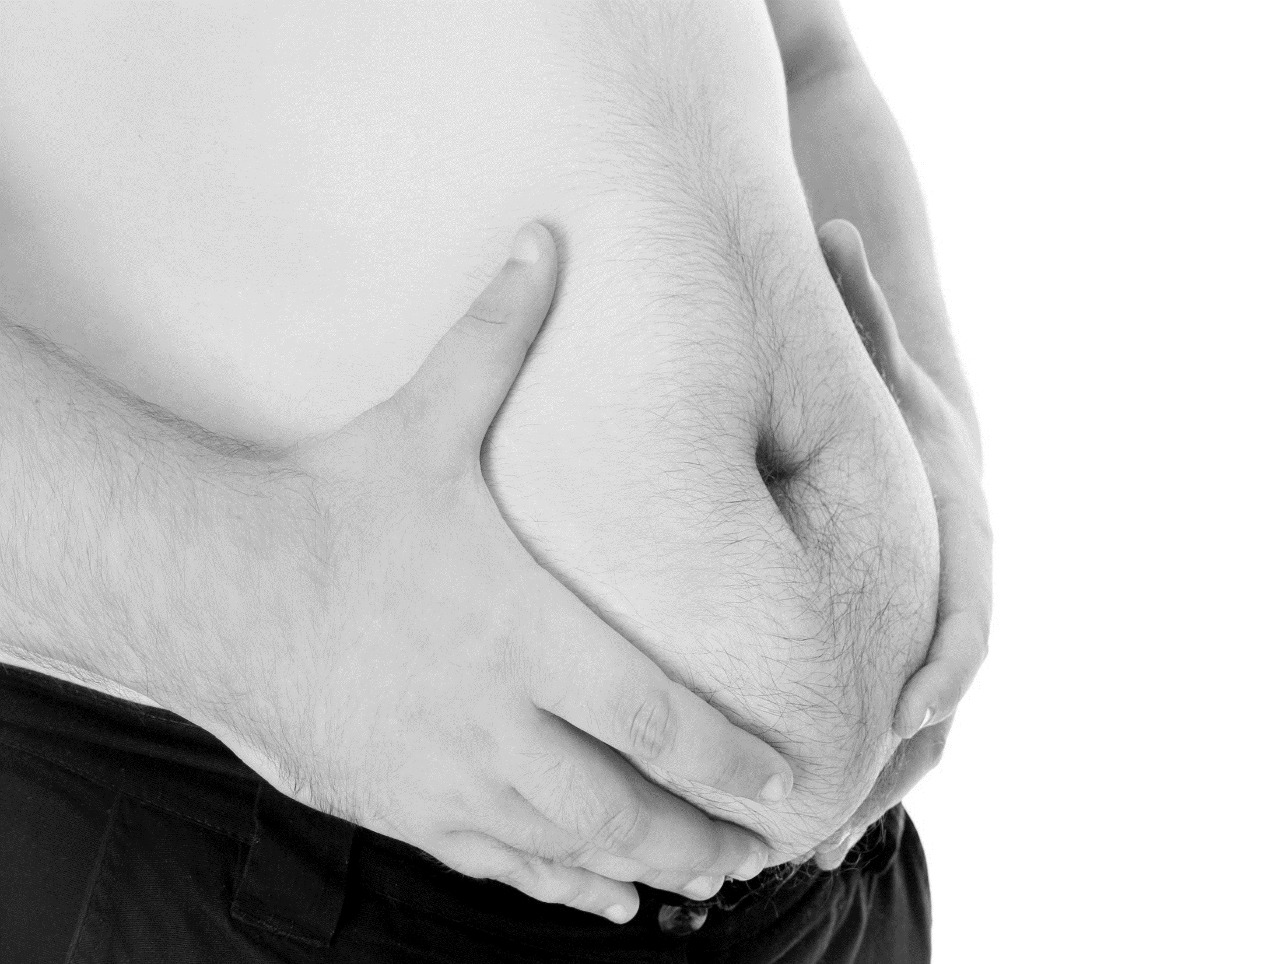
Källa: WHO (World Health organisation)
80 % av hjärt- och kärlsjukdomar
90 % av diabetes typ 2
30 % av all cancer
…kan förebyggas genom bättre matvanor, rökstopp och tillräckligt med fysisk aktivitet.
Notes:
Samtidigt vet vi att få når upp till våra kostrekommendationer (Nya nordiska näringsrekommendationer, NNR 2012). Dessutom når få upp till rekommendationerna kring fysisk aktivitet.
Positivt är dock att rökningen minskar.

Slide 4
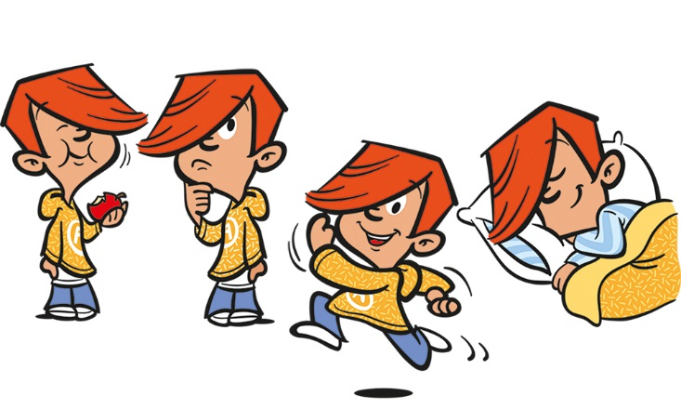
Att må bra handlar om balans
Notes:
Allt hör ihop. För lite sömn och för mycket stress ger oss mindre energi och lust till att röra på oss, det kan också leda till sämre matvanor.
Efter en god nattsömn och en bra frukost är du redo för kommande skoldag, du har mer energi till fysisk aktivitet och blir bättre på att hantera stress.
Fråga: Har du sovit bra i natt? Vad åt du till frukost i morse?

Slide 5
Sömn
Återhämtning/uppbyggnad
Energisparande
Inlärning
Notes:
Det här sker när du sover:
Återhämtning/uppbyggnad: Utsöndring av anabola hormoner (testosteron, tillväxthormon, melatonin med flera), ökad proteinsyntes (nyproduktion av celler), uppreglering av immunförsvaret, påfyllning av energinivåer (muskler, lever).
Energisparande: Minskad energiförbrukning, Katabola (nedbrytande) hormoner ”trycks ned”, lägre kroppstemperatur.
Inlärning: Bearbetning av dagens händelser/intryck, konsolidering av nya kunskaper/färdigheter, bibehållande av gamla kunskaper/färdigheter.

Slide 6
Vad innebär hög kvalitet på sömnen?
Somnar snabbt (< 45 min) ”Kliv på sömntåget”
Få och korta (< 45 min) uppvaknanden
Sover ut hela tiden (vaknar < 1 timme innan utsatt tid)
Tillräckligt lång sömn (> 85% av sömnbehovet)
God sömnkvalitet (djup, sammanhållen sömn)
Men…hur vet man om man har en hög kvalitet på sömnen?
Jo, man känner sig pigg och är vaken under dagen!
Notes:
Fråga: Hur många timmar behöver ni sova per natt? (8-9 timmar.)
Brist på sömn: Trötthet och brist på energi, försämrad reaktionstid, koncentrationssvårigheter och minnesproblem, minskad förmåga att hantera komplicerade problem och finna kreativa lösningar, nedsatt förmåga att tänka logiskt, analysera och inhämta ny information, humörsvängningar med retlighet, irritation, ilska eller nedstämdhet, minskad motivation och håglöshet, ångest och depression, nedsatt immunförsvar och ökad känslighet för infektioner.
På lång sikt kan det också leda till en ökad risk för kroniskt trötthets- och utmattningstillstånd, diabetes eller hjärt- och kärlsjukdomar.
Det gäller att kliva på ”sömntåget” när det kommer, annars går tröttheten över efter ett tag och då är det mycket svårare att somna. Sömntåget kommer på nytt med cirka 1,5 till 2 timmars intervaller. Den som missat ett tåg får sysselsätta sig med någonting annat tills ett nytt anländer.

Slide 7
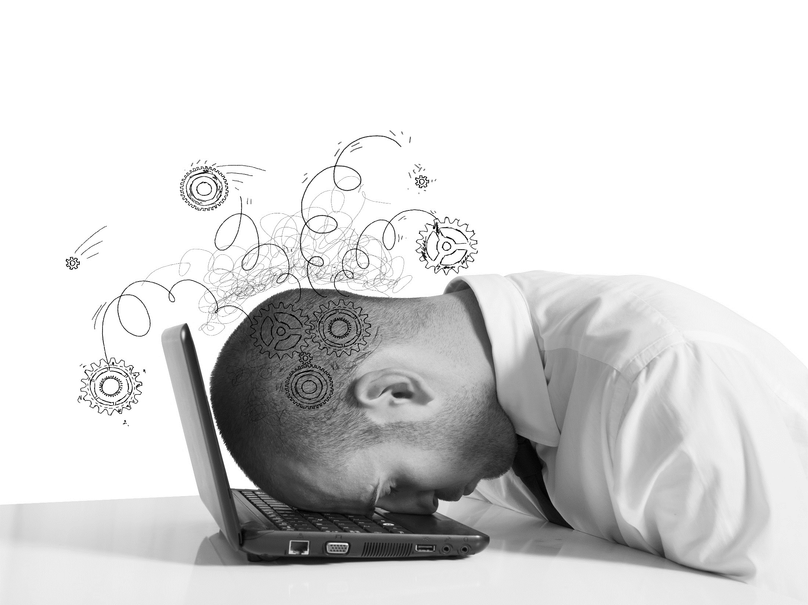
Stress
Stress kan vara både positiv och negativ. Det som avgör är vad vi gör med stressen!
Notes:
Fråga: Vad är skillnaden på positiv stress och negativ stress?
Det här är vad som händer i kroppen när vi möter en fara:
Genom sinnena tar hjärnan in information i hjärnbarken som registrerar fara och blixtsnabbt sänder signaler till hypotalamus i mellanhjärnan som i sin tur sänder signalen vidare genom blodet till binjurebarken och genom nervsystemet till binjuremärgen om att extra krafter behövs.
Binjuremärgen får signaler om att avge adrenalin och noradrenalin, och binjurebarken får signaler om att ge ifrån sig kortisol. De här kallas stresshormoner och gör kroppen färdig för kamp eller flykt. Adrenalinet ökar pulsen, hjärtat slår fortare och blodtrycket stiger för att vi behöver mer syresatt blod till musklerna. Det blir en överbetoning av de funktioner i kroppen som behövs i en kamp/flyktsituation och en nertoning av andra funktioner som inte är lika viktiga just då. Det förs mindre mängd blod till matsmältningen och inre organ som till exempel levern. All vår uppmärksamhet riktas mot faran och tankarna kommer fortare - vi tänker på hur vi ska klara oss ur situationen.
Det här är inte skadligt, det är nödvändigt. Det här tillståndet är tänkt att bara pågå en kortare tid. När faran är över sänder hjärnan återigen signaler – men nu om att allt kan återgå till det normala. Efteråt är vi ibland darriga och trötta och behöver vila. Vi svettas och kissar sedan ut stresshormonerna och lugnet lägger sig i kroppen.

Slide 8
Minska på stressen
Sov ordentligt
Var fysiskt aktiv
Ät näringsrik mat
Umgås med kompisar och familj
Använd tankens kraft på rätt sätt
Notes:
Bra sömn och näringsrik mat gör dig mer rustad för att stå emot stressens negativa effekter på kroppen. Fysisk aktivitet och beröring samt närhet från människor vi tycker om ökar kroppens produktion av viktiga hormoner som kan motverka stress, till exempel Oxytocin. Tänk också på att dina tankar påverkar hur du mår - genom att tänka positivt stärker vi oss själva, mår bättre och blir mer framgångsrika i det vi tar oss för.

Slide 9
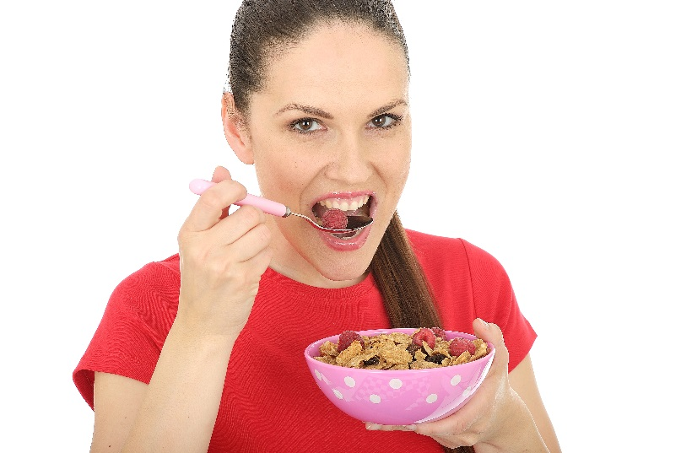
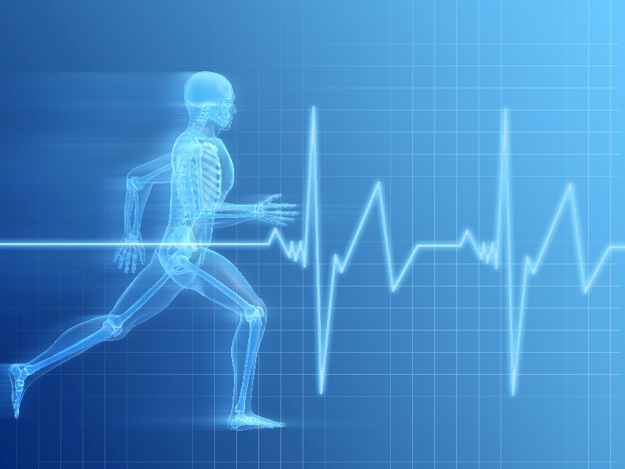
ATP = Universell energivaluta
ATP
Notes:
Adenosintrifosfat/ATP: Universell energivaluta för alla levande djur och växter. På ett dygn tillverkar vi nästan lika mycket ATP som vi väger.
Kroppen kan tillverka ATP genom aerob eller anaerob energiproduktion.
Aerob energiproduktion betyder förbränning av kolhydrater, fett och protein. Här krävs syre. När ATP bildas blir restprodukterna koldioxid, vatten och värme.
Anaerob energiproduktion betyder spjälkning av kolhydrater. Här krävs inget syre. När ATP bildas blir restprodukterna laktat (mjölksyra), vatten och värme.

Slide 10
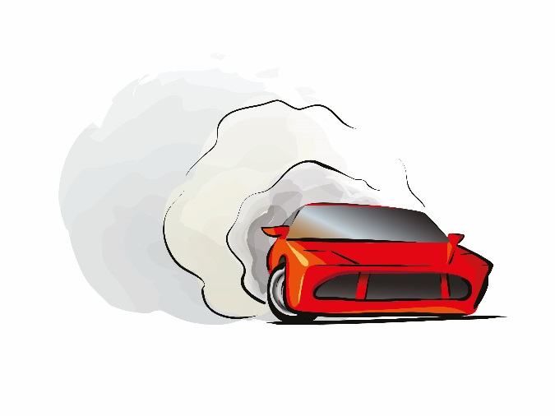
ATP
Återbildning sker genom
Anaeroba processer = icke syreberoende
Aeroba processer = syreberoende
&
Notes:
Man kan likna de två energiprocesserna genom att jämföra två olika bilar. En småbil som har låg effekt men hög kapacitet (går långsamt men man kan åka långt) = aeroba energiprocesser och Ferrarin som har en hög effekt men låg kapacitet (går mycket snabbt men man kan inte åka så långt) = anaeroba energiprocessen.
Viktigt! De två energigivande systemen samarbetar alltid. Den huvudsakliga energileveransen beror främst på hur länge en aktivitet pågår, vilken intensitet den genomförs och vad du ätit/äter.

Slide 11
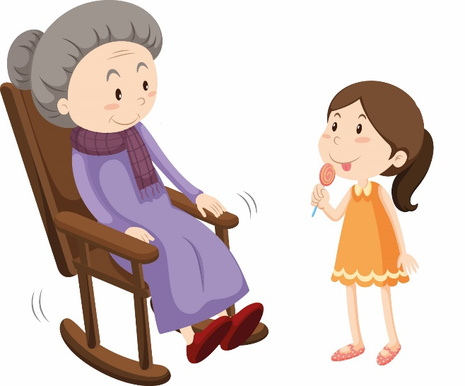
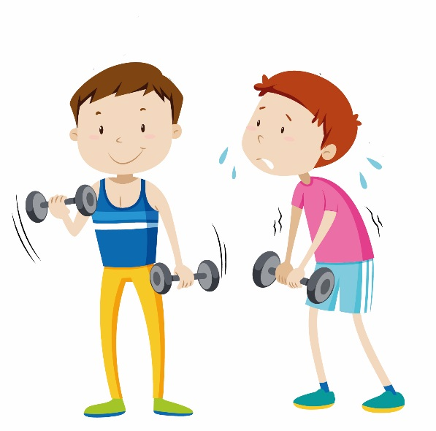
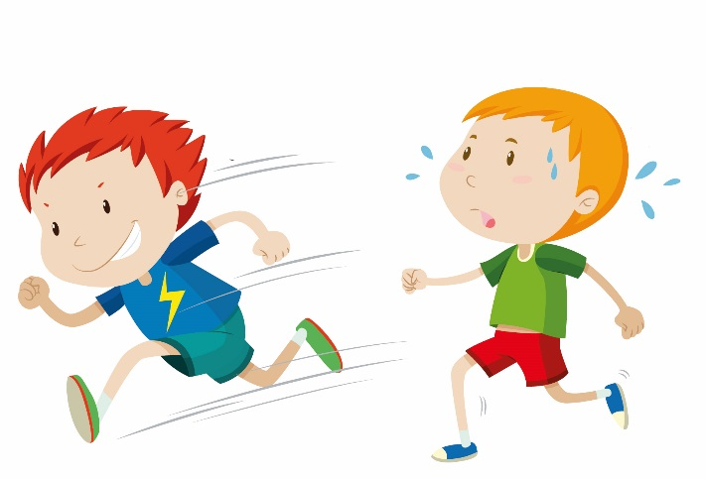
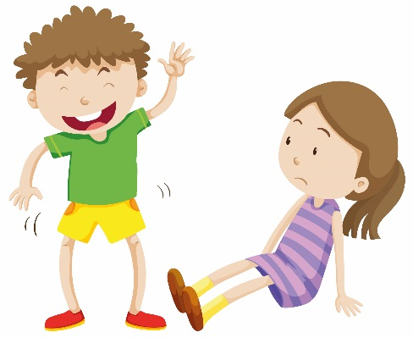
TEE = Människans totala energiförbrukning
Ålder
Kroppssammansättning
Intensitet
Kön
Aktivitet
Notes:
Endast 30-40 procent av all energi vi äter går till ämnesomsättningsprocesser och fysiskt arbete, resten blir värme och reglerar kroppstemperaturen.
En rad olika faktorer påverkar vårt energibehov - se bilden!
Kön: pojke-flicka. Pojkar har högre energibehov än flickor. Ålder: gammal-ung. Energibehovet sjunker ju äldre du blir. Intensitet: långsamt-snabbt. Ju hårdare du anstränger dig desto större energibehov har du. Kroppssammansättning: stor muskelmassa-liten muskelmassa. En stor muskelmassa kräver mer energi än en liten. Aktivitet: hög-låg. Ju mer du rör dig desto större energibehov har du.
TEE innehåller tre delar:
Basalmetabolism
Matens termogena effekt
Fysisk aktivitet

Slide 12
Energibalans
Ät regelbundet. Frukost, lunch och middag samt mellanmål.
Ökad fysisk aktivitet = mer mat.
Notes:
Det är viktigt att kroppen får tillräckligt med energi! Det vill säga att kroppen är i energibalans, (du äter lika mycket energi som du förbrukar).
En bra regel är att äta regelbundet och inte hoppa över viktiga måltider som frukost, lunch och middag. Tänk på att om du rör dig mycket så behöver du också äta lite mer.

Slide 13
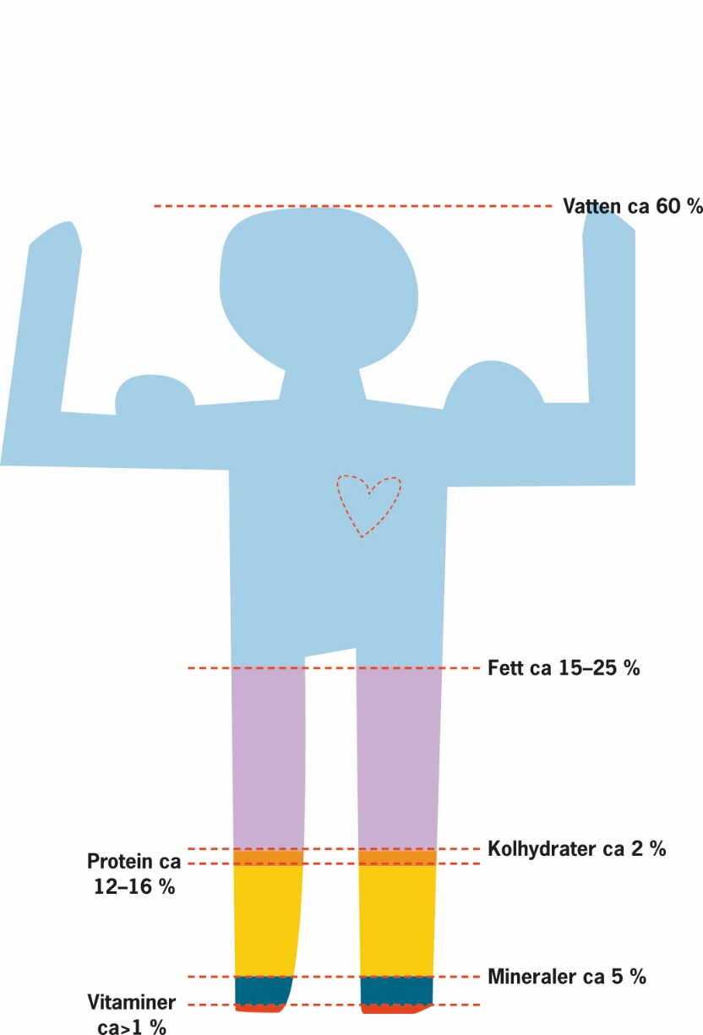
Vi är vad vi äter!
Notes:
Vi är vad vi äter! Bilden visar i procent, på ett ungefär, vad kroppen innehåller. (Detta är en genomsnittlig fördelning av vad vår kropp innehåller.)
Vi måste äta livsmedel som ger oss proteiner, fett, kolhydrater, vitaminer och mineraler, och dricka tillräckligt med vätska.
Brister av något påverkar kroppen, hur mycket är beroende på vad det är som saknas. Det är därför viktigt att vi äter varierat och väljer bra livsmedel för att ge kroppen allt det den behöver.
Vatten är direkt och indirekt nödvändigt för alla viktiga saker som sker i ämnesomsättningen. Vatten upprätthåller fysiologisk jämvikt och är ett reagerande ämne i biokemiska reaktioner. Vatten finns både i och runt våra celler och fungerar som transportmedium. Vatten producerar också digestionsvätskor och reglerar kroppstemperaturen. Vi klarar oss bara några dagar utan vatten men vi kan klara oss utan mat i cirka två månader!
Protein är ett byggnadsmaterial för alla celler, det bildar enzymer och hormoner, reglerar vätskebalansen och syrabas-balansen, bildar antikroppar, ger energi och transporterar till exempel fett.
Fett ger energi/bränsle till kroppen, bygger upp våra cellmembran samt isolerar och skyddar våra organ. Fett ger oss också essentiella (livsnödvändiga) fettsyror som är viktiga för en god hälsa.
Kolhydrater är lättillgänglig energi/bränsle för hjärna och muskler och innehåller viktiga fibrer för mage och tarm. Kolhydrater stärker tarmfloran/immunförsvaret och bidrar med viktiga antioxidanter.
Vitaminer och mineraler bygger upp skelettet, är viktiga för nerv- och muskelfunktioner och vätskebalansen. Vitaminer och mineraler fungerar också som antioxidanter samt hjälper till i energiframställningen.

Slide 14
Kolhydrater Fett Protein
Sockerarter Stärkelse
Mättat Omättat
Aminosyror
Fruktos Glukos
Lågt GI/GL Högt GI/GL
Essentiella Icke essentiella
SCT MCT LCT
Kostfibrer
Enkelomättade Fleromättat
Fermenterbara Icke fermenterbara
Omega 6 Omega 3
Genom att välja bra livsmedel när du äter kolhydrater, fett och protein får du också livsnödvändiga
vitaminer, mineraler och antioxidanter
Notes:
Det är också viktigt att välja bra livsmedel för att få i sig alla de olika näringsämnen som kroppen behöver. Bilden försöker illustrera att det är lite mer komplext än att bara säga att man ska äta kolhydrater, fett och protein. Beroende på val av livsmedel ökar eller minskar chansen att kroppen får alla de livsnödvändiga näringsämnen som den behöver för en god hälsa.
Exempel: om du äter smågodis får du i dig kolhydrater. Men kolhydraterna kommer från raffinerat socker vilket består av sockerarterna fruktos och glukos. Du får inga viktiga fibrer, vitaminer eller mineraler. Äter du istället ett äpple får du också kolhydrater från sockerarterna fruktos och glukos men du får samtidigt viktiga fibrer, vitaminer samt mineraler.

Slide 15
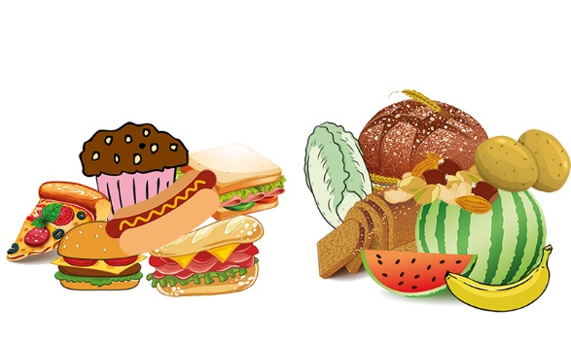
Kolhydrater
Bra kolhydratskällor: Potatis, ris, pasta, gryn (välj fullkorn), rotfrukter, grönsaker, frukt, bär, baljväxter, nötter och frön.
Notes:
15
Genom att välja rätt sorts kolhydrater ökar näringsvärdet, det vill säga du får i dig mer vitaminer, mineraler och antioxidanter samt viktiga fibrer. Allt detta behöver kroppen för en god hälsa!
Bra kolhydrater är i regel oraffinerade kolhydrater.
Men vad menas då med oraffinerat?
Jämför en kokt potatis med potatischips, oraffinerad mat är sådan mat som är naturlig och inte har behandlats så mycket, när oraffinerad mat genomgår processer som tar bort viktiga mineraler och tappar sitt näringsvärde, då förvandlas den till raffinerad mat. När man ”gör om” potatisen till chips går man miste om många av de nyttiga ämnen som fanns i ursprungspotatisen. Även vitaminer och mineraler försvinner.
Att välja mer kolhydrater med färg är i regel också bra eftersom det innebär mer grönsaker, frukt och bär. Färg = extra antioxidanter. Grönsaker, frukt och bär = bra fibrer.

Slide 16
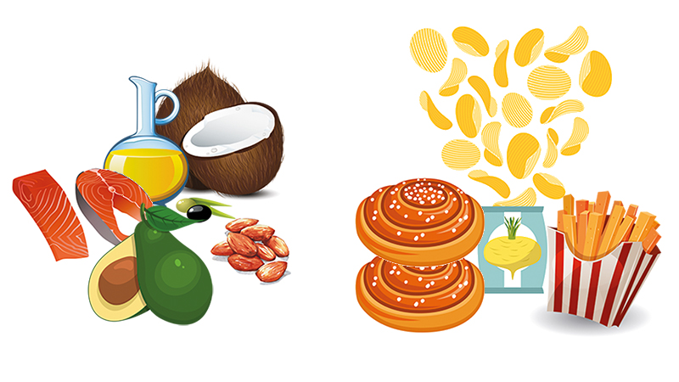
Fett
Bra fettkällor: Raps- och olivolja, avokado, nötter, frön, fet fisk, ägg, vilt/naturbeteskött, ekologiska mejeri produkter.
Notes:
16
Genom att välja bättre fettkällor täcks behoven av essentiella (livsnödvändiga) fettsyror lättare och den totala fettkvalitén ökar.
Ät gärna mer livsmedel som avokado, fisk och nötter. De innehåller bra fetter och viktiga vitaminer, mineraler och antioxidanter. Djur som får vara ute mer och äta det som naturen bjuder har i regel en bättre näringssammansättning både i sin mjölk och i sitt kött.

Slide 17
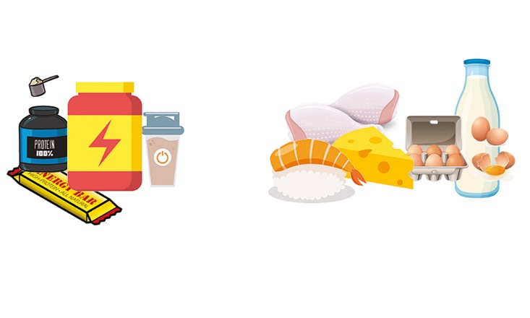
Protein
Bra proteinkällor: Fisk, skaldjur, ägg, fågel, vilt/naturbeteskött, linser, bönor och sojaprodukter, ekologiska mejeriprodukter.
Notes:
Protein är viktigt för en rad olika saker. Numera är det tyvärr vanligt att man tar protein som ett kosttillskott (till exempel proteinpulver och proteinbars), men det bästa är förstås att få i sig protein genom olika livsmedel som till exempel fisk, ägg, mejeriprodukter, bönor och linser. Då får man förutom protein även i sig viktiga näringsämnen.

Slide 18
Riktlinjer för en bra måltid
Ät i lugn & ro
Tugga maten noggrant
Välj gärna vatten som måltidsdryck
Fokusera mer på helheten i kosten
Håll en bra balans mellan energigivarna, utifrån energi- och aktivitetsbehov
Fokusera mer på vilken typ av fett och kolhydrater man bör äta, och mindre på mängden
Notes:
Genom att äta i lugn och ro och tugga maten ordentligt ökar mättnadssignalerna och upptaget av näringsämnen ökar. Att fokusera på bra livsmedel ger en ökad näringstäthet.

Slide 19
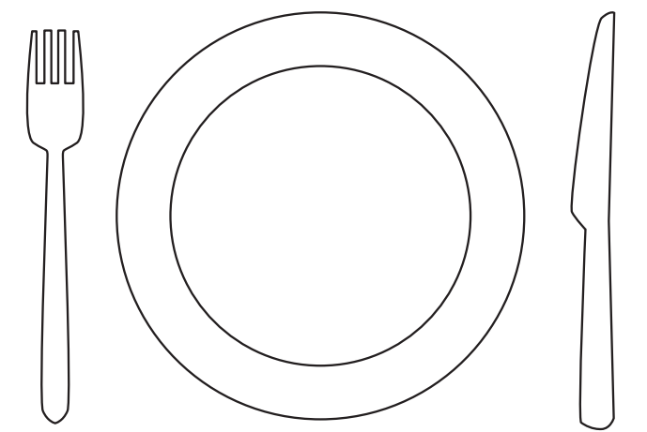
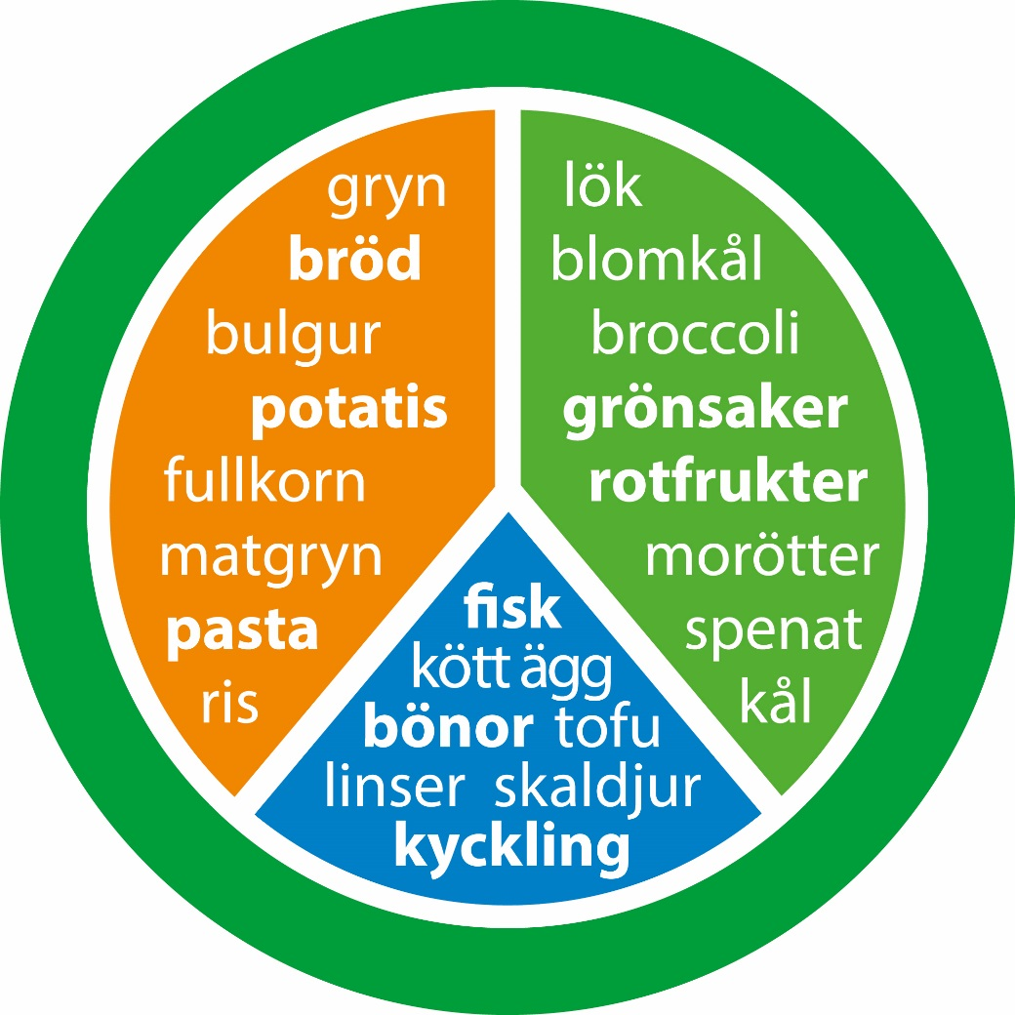
Min tallriksmodell
Notes:
Det här är en bra övning för att reflektera över sitt matintag. Titta gärna på och diskutera olika måltider under dagen - frukost, mellanmål och lunch/middag.
Tallriksmodellen är en jättebra modell för att få i sig lagom av allt man behöver.
Tallriksmodellen är uppdelad i tre delar. Den första delen ska du fylla upp med grönsaker och rotfrukter.
Den andra delen fyller du upp med potatis, pasta, ris, quinoa eller andra kolhydratrika livsmedel. Välj fullkornsvarianter i första hand eftersom dessa ger mer näringsämnen.
Den tredje och sista delen skall fyllas med fisk, kyckling, kött, ägg och baljväxter.
Bildkälla: www.livsmedelsverket.se

Slide 20
Samma mängd energi - stor skillnad på näringsinnehåll
Massor av viktiga näringsämnen som kroppen behöver!
Nästan bara socker!
Notes:
Det är samma mängd energi i de här båda ”måltiderna”/bilderna. Men det är en stor skillnad på hur de mättar och vilket näringsinnehåll de har!

Slide 21
Visste du att 1,5 liter Coca Cola innehåller 45 sockerbitar?
45 sockerbitar
1,5 liter
Notes:
Läsk innehåller väldigt mycket socker (och ingenting som kroppen behöver).

Slide 22
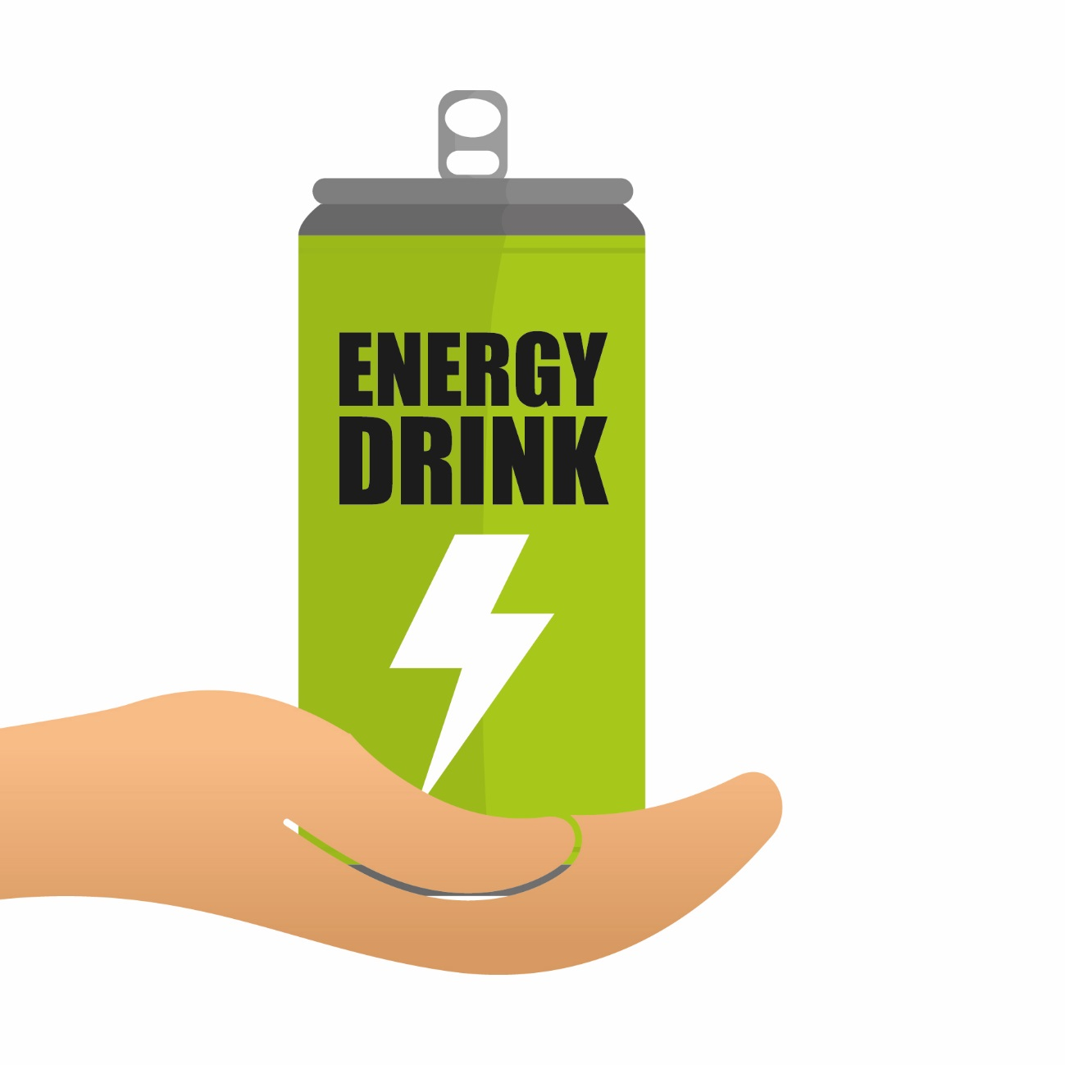
Notes:
Energidrycker innehåller mycket socker och koffein och kan framkalla nedsatt insulinkänslighet, högt blodtryck, sömnproblem, huvudvärk, ångest, oro, yrsel, hjärtklappning, illamående, kräkningar och diarré.
Negativa effekter som till exempel huvudvärk och hjärtklappning framträder tydligare och oftare hos barn eftersom de inte exponeras för koffein lika ofta som vuxna.

Slide 23
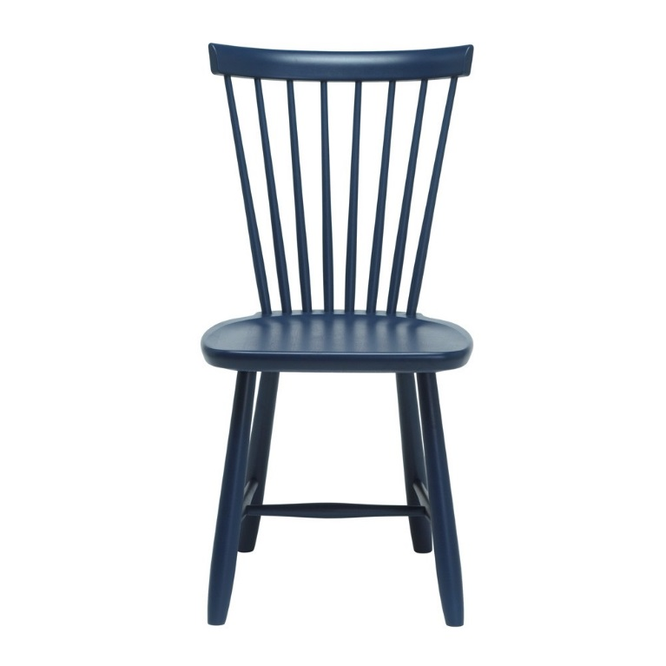
Minska stillasittandet
Vår kropp mår inte bra av att sitta stilla för länge, därför är det bra att göra korta pauser ofta om man sitter mycket.
Notes:
Det är lika viktigt för hälsan att minska stillasittandet som att vara fysiskt aktiv regelbundet. Det finns ett klart samband mellan långa stunder av stillasittande och en rad hälsoproblem.
Om du sitter mycket försök då att göra korta pauser minst en gång i timmen.
Prova rörelseprogrammen som finns under Kunskapsbanken på www.aktivskola.org.

Slide 24
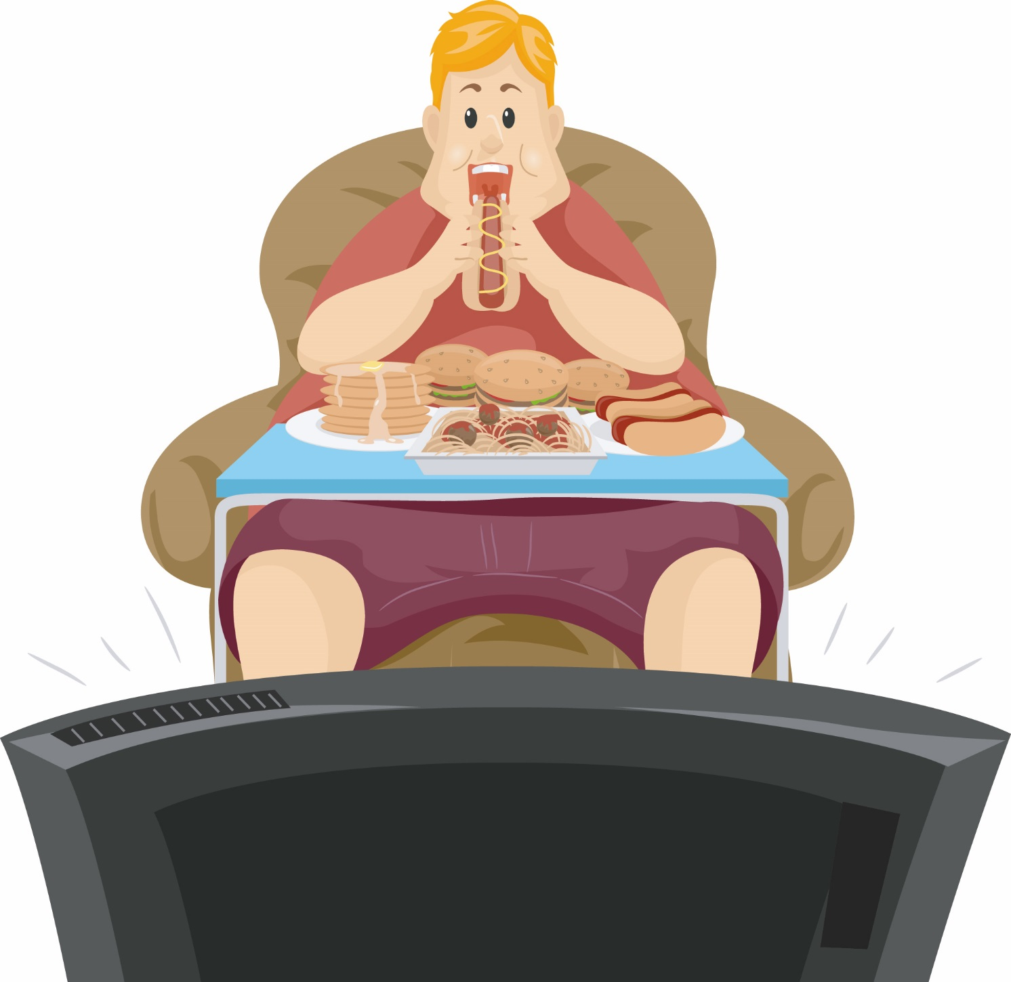
Blodfetts-
rubbningar
Hjärt- & kärlsjukdomar
Högt blodtryck
Nedsatt
insulin-känslighet
Fetma,
bukfetma
Typ 2-diabetes
Psykisk
ohälsa
Notes:
Inaktiviteten är en tickande bomb. Vi människor har under hela evolutionen varit fysiskt aktiva, men under de senaste decennierna har inaktiviteten ökat och mängden raffinerad mat och socker likaså.
Inaktiviteten är en stor riskfaktor för det metabola syndromet. Det metabola syndromet är ett samlingsnamn för en rad olika hälsoproblem som högt blodtryck, bukfetma, blodfettsrubbningar, nedsatt insulinkänslighet som kan leda till typ 2-diabetes och hjärt- och kärlsjukdomar. Många är i dag stillasittande stora delar av dagen.

Slide 25
Fysisk aktivitet
Man kan dela upp fysisk aktivitet i olika delar.
Vardagsmotion:alla aktiviteter som bryter stillasittandet.
Motion: aktivitet som behåller eller förbättrar vår fysiska förmåga.
Träning: aktivitet med målsättningen att öka sin prestations-förmåga.
Notes:
Med fysisk aktivitet avses all kroppsrörelse som är en följd av skelettmuskulaturens sammandragning och som resulterar i ökad energiförbrukning.
Fråga: Hur mycket rör ni er varje dag? Vad gör ni för typ av fysisk aktivitet? Vad kan man göra för att öka mängden fysisk aktivitet?
Man kan dela upp fysisk aktivitet i olika delar.
Vardagsmotion = alla aktiviteter som bryter stillasittandet.
Motion = aktivitet som behåller eller förbättrar vår fysiska förmåga.
Träning = aktivitet med målsättningen att öka sin prestationsförmåga.
Fördelarna med fysisk aktivitet är ökat välbefinnande, minskad risk för depression, förbättrad kondition, förbättrad balans, styrka och koordination, ökad uthållighet i musklerna, förbättrad sömn, lägre blodtryck, ökad kapillärtäthet, ökat antal och storlek på mitokondrier, ökad ämnesomsättning, ökad muskelmassa, minskad fettmassa/bukfett och bättre blodfettsprofil. Fysisk aktivitet motverkar även benskörhet, upprätthåller ”hormonbalansen”, ökar cellernas upptag av blodsocker och ger en ökad insulinkänslighet.

Slide 26
Rör på dig minst 60 minuter om dagen
1-3 ggr/veckan
3-5 ggr i veckan
Varje dag
Dator/TV
Sällan
Inaktivitet
Armhävningar, vikter, maskiner
Styrka
Löpning, simning, fotboll
Kondition
Cykla, promenera
Vardagsmotion
Exempel på hur en vecka med fysisk aktivitet kan se ut.
Notes:
Exempel på hur man kan tänka för att nå den rekommenderade mängden av fysisk aktivitet.

Slide 27
Styrketräning för motion och hälsa
Vikter >60 procent av max (1 RM)
Utgå från att du ska klara 8-12 repetitioner, 1-3 set beroende på syfte och mål
Orkar du fler eller färre kan du ändra belastning
Arbeta med stora muskelgrupper
Träna gärna styrka >2 gånger i veckan
Notes:
1 RM = 1 lyft på den maximala vikt man klarar av.
Träningen behöver succesivt stegras och utövas regelbundet. Belastningen, intensiteten, volymen och frekvensen styr vilket resultat träningen ger. Glöm heller inte bort kosten och sömnens betydelse.
Varför blir vi starkare? Den neurala anpassningen ökar, det vill säga att kroppen blir bättre på att rekrytera muskelceller, den andra bidragande faktorn är muskeltillväxt (hypertrofi). Detta i sig leder till att muskeln kan utveckla större kraft.

Slide 28
Konditionsträning för motion och hälsa
Om du kan samtala utan problem under träningen är intensiteten för lätt
Sträva efter en intensitet där du har svårt att säga längre meningar
Hög intensitet och kort tid varieras med låg intensitet och lång tid
Om du är frisk - var inte rädd för att ta i ordentligt
Träna gärna konditionsträning >3 gånger i veckan
Notes:
Precis som med styrketräning bör också konditionsträningen succesivt stegras och utövas regelbundet. Även här har kosten och sömnen stor betydelse.
Effekter av konditionsträning är en ökad syreupptagningsförmåga och uthållighet. Detta sker genom centrala- och lokala anpassningar. Några av dessa är att hjärtats kapacitet/slagvolym ökar, lungornas kapacitet förbättras och musklerna förbättrar sin förmåga att utnyttja syre till att återbilda ATP.

Slide 29
Vad tycker ni är viktigt för att
må bra?
Notes:
Skriv på tavlan och diskutera tillsammans i klassen eller i små grupper.
Förslag på vad som är viktigt för att må bra: din familj, dina vänner, fritidsintressen med mera.

Slide 30
Läs mer på www.aktivskola.org
Notes:
www.aktivskola.org

